Slide 1
Testzahlen und Positivenanteil
Anzahl der Testungen nochmal angestiegen, Positivenanteil auch gestiegen (19,86%)
Je höher der Positivenanteil bei zugleich hohen Fallzahlen, desto höher die Untererfassung
Notes:
Zweithöchste Anzahl positiver Testungen (188.283 von 1.672.083 Tests pos in KW51/2020) > Positivenanteil war damals 11,26%! > jetzt höhere Untererfassung?

Slide 2
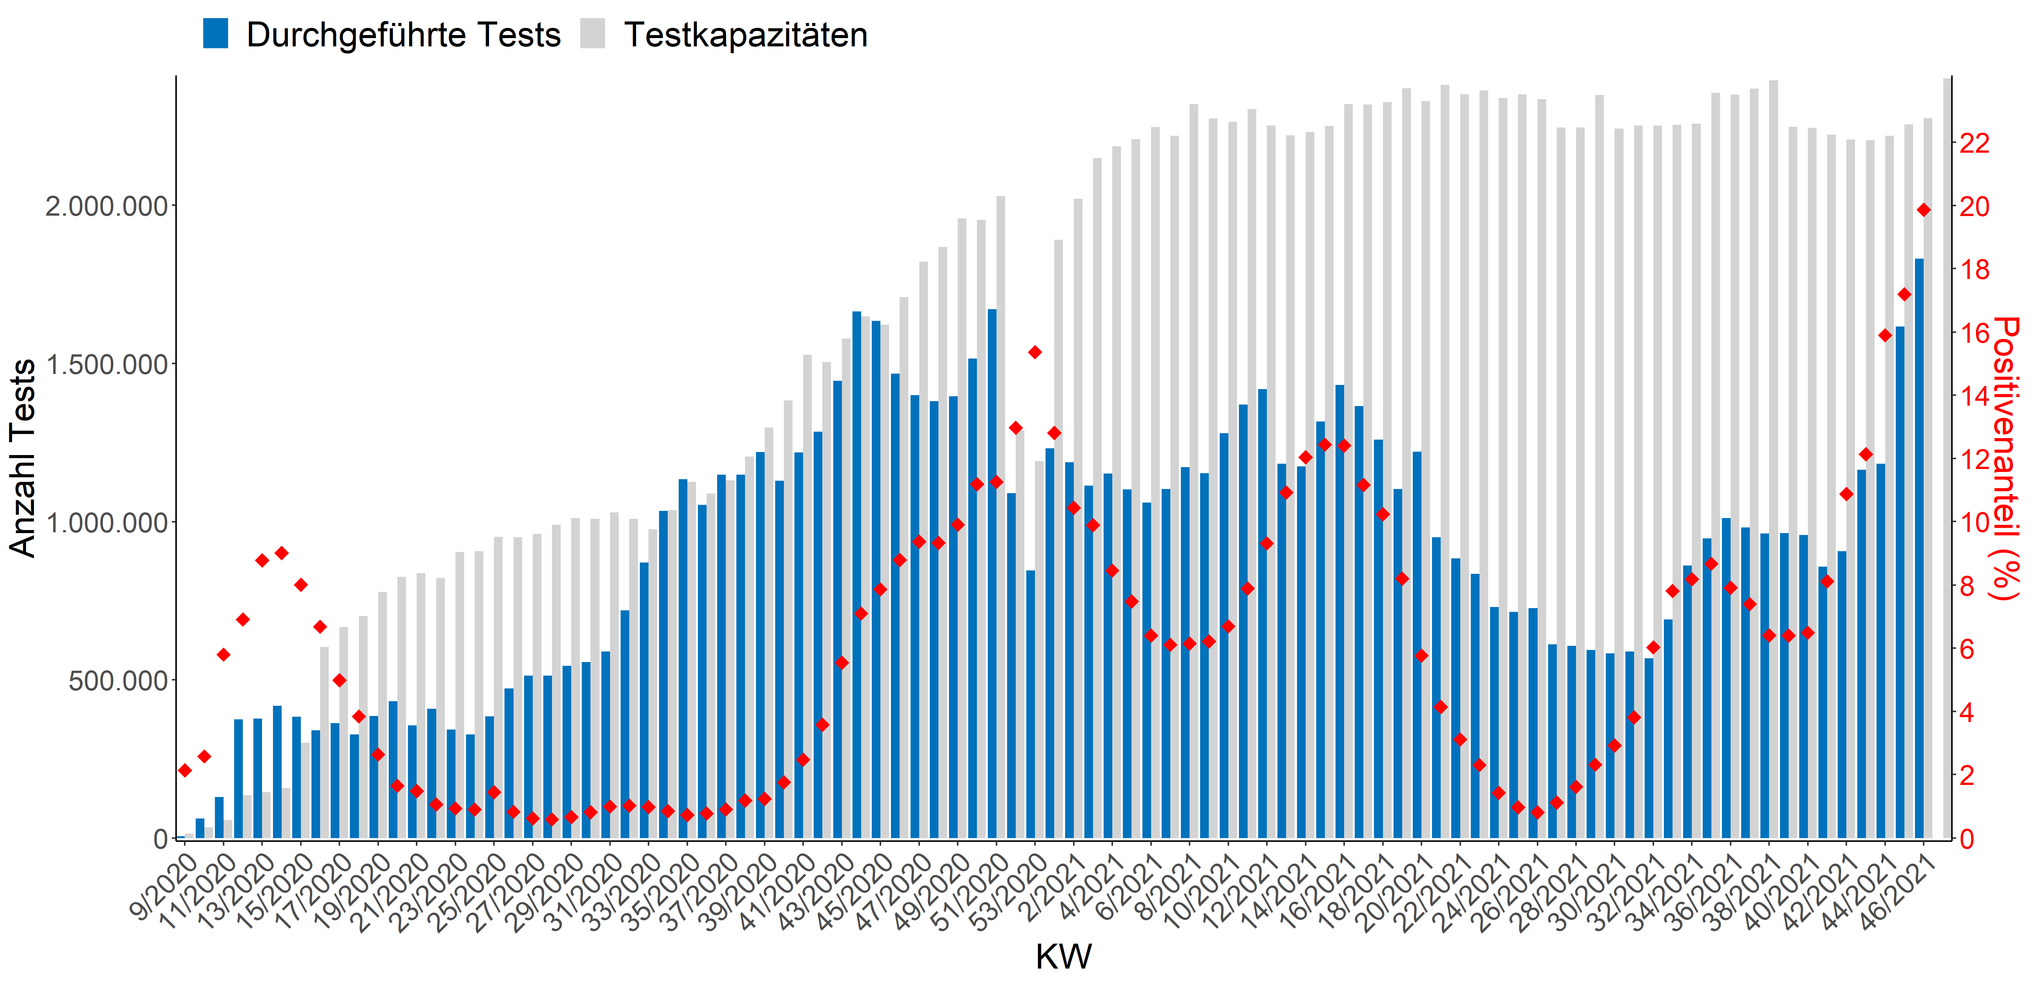
Auslastung der Kapazitäten
Kapazitäten in Bundesländern mit höchsten Inzidenzen äußerst stark belastet

Slide 3
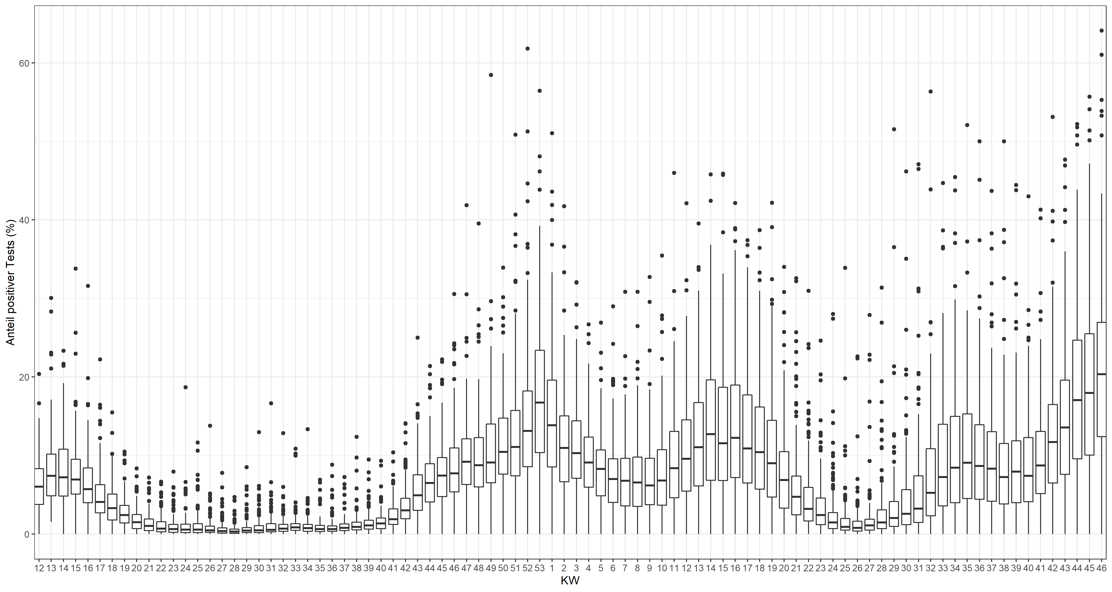
Positivenquote auf Laborebene
Extrem hohes Niveau: 50% der Labore haben einen Positivenanteil von >20%, 75% liegen >10%

Slide 4
Laborauslastung
(nach Laborstandort)
Auslastung in einigen Bundesländern > 90%. → Gefahr verzögerter Ergebnisübermittlung
Allerdings nicht aus allen übermittelnden Laboren Angaben zur Testkapazität

Slide 5
Positivenanteil
(nach Laborstandort)
In allen Bundesländern deutlicher Trend nach oben

Slide 6
Bitte um Abstimmung:
Ergänzung Testteil Wochenbericht
„Um die PCR-Testkapazitäten weiterhin für die Patientenversorgung sowie in übertragungsrelevanten Bereichen bei besonders vulnerablen Gruppen sicherstellen zu können, ist eine Priorisierung der Testveranlassung gemäß der Nationalen Teststrategie dringend geboten. Der Einsatz einer Freitestung aus Quatantäne mittels PCR in Abhängigkeit von den verfügbaren Ressourcen ? Des Weiteren sollten alle nicht notwendigen privaten und beruflichen Kontakte vermieden werden, um die Verbreitung des SARS-CoV-2-Virus in der Bevölkerung zu unterbrechen.“

